Slide 1
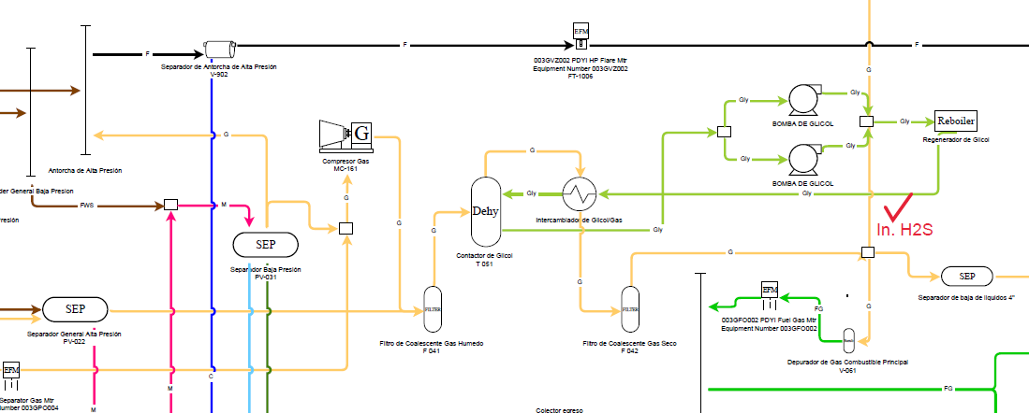
PAMPA DE LAS YEGUAS
2
1
In. H2S

